Slide 1
СОСТАВ РАБОТ И СТРУКТУРА ПРОЦЕССА ОБЛИЦОВКИ ПЛИТОЧНЫМИ МАТЕРИАЛАМИ

Slide 2
Облицовка керамическими плитками обладает высокими эксплуатационными качествами. Она создает водоустойчивое гигиеническое покрытие.

Slide 3
Используя плитки разных цветов и декоративные плитки, архитектор может обеспечить высокохудожественные решения интерьера помещения или оформление фасада здания.

Slide 4
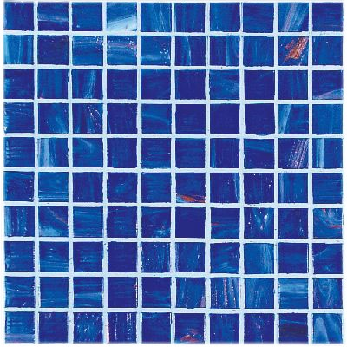
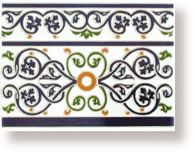
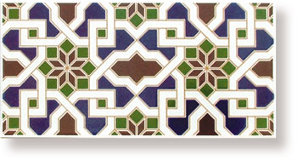
ВИДЫ КЕРАМИЧЕСКОЙ ПЛИТКИ
МАТОВАЯ И ПОКРЫТАЯ ГЛАЗУРЬЮ,
ГЛАДКАЯ И РЕЛЬЕФНАЯ,
ОДНОЦВЕТНАЯ И С РИСУНКОМ,

Slide 5
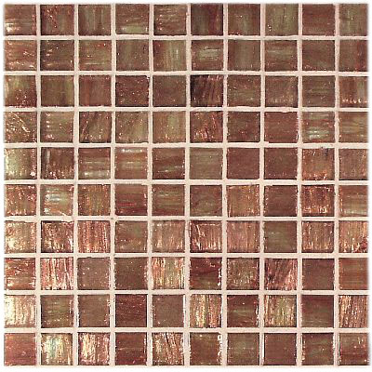
СОСТАВ РАБОТ
СОРТИРОВКА ПЛИТКИ
ПОДГОТОВКА ПОВЕРХНОСТИ
УСТАНОВКА МАЯКОВ
УКЛАДКА ПЛИТОК
ЗАДЕЛКА ШВОВ
КОНТРОЛЬ КАЧЕСТВА РАБОТ

Slide 6
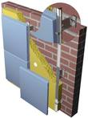
КОНСТРУКЦИЯ ОБЛИЦОВКИ
ПОДГОТОВКА (ИЛИ ОСНОВАНИЕ)
ПРОСЛОЙКА
ОБЛИЦОВОЧНОЕ ПОКРЫТИЕ

Slide 7
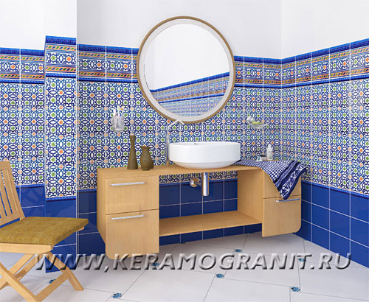
ЭЛЕМЕНТЫ ОБЛИЦОВОЧНОГО ПОКРЫТИЯ
ФАСОННЫЕ ПЛИТКИ
ВЫСТУПАЮЩИЕ И ВНУТРЕННИЕ УГЛЫ
КАРНИЗ
ФРИЗ
ОСНОВНОЕ ПОЛЕ ОБЛИЦОВКИ
ЦОКОЛЬ
ПЛИНТУС

Slide 8
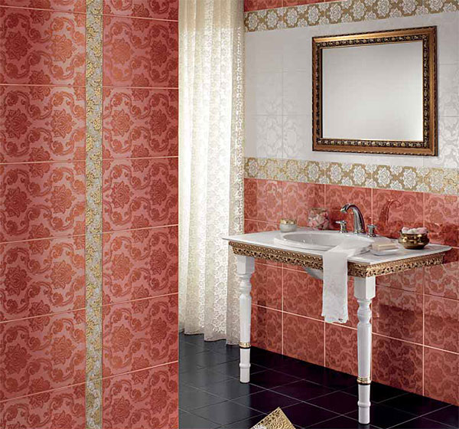
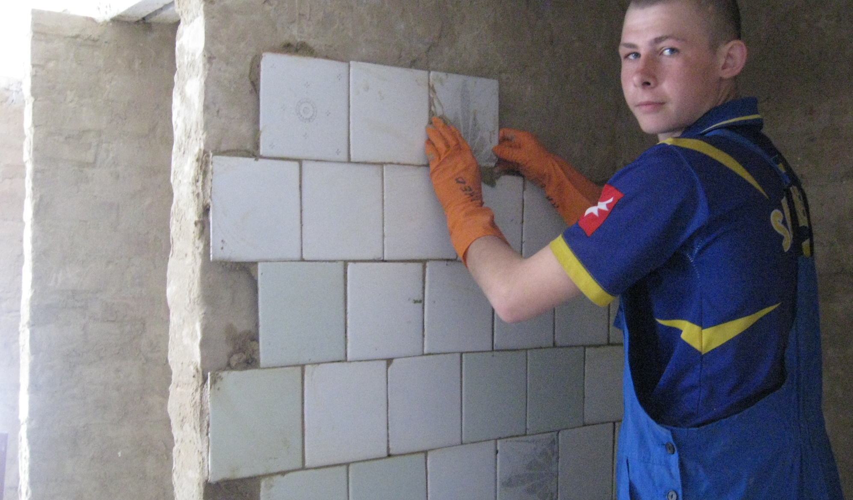
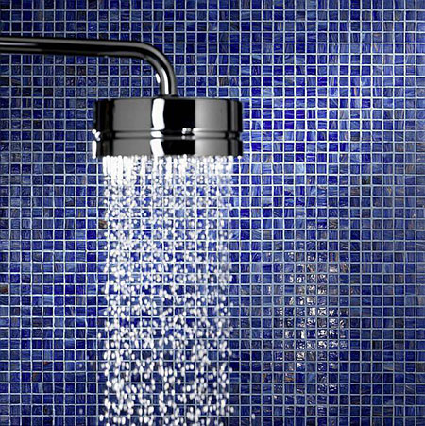
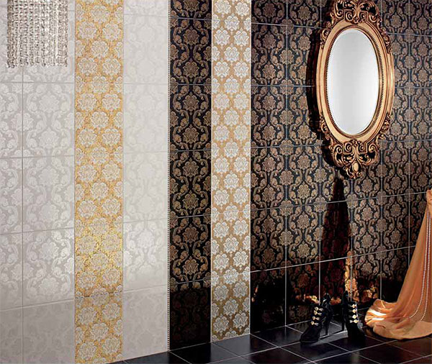
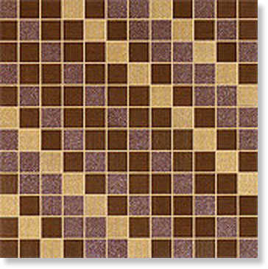
5

